Slide 1
Group meeting
M230641 劉 崇玖

Slide 2
今回の内容
ガウス分布のインスタンスを作って
辺の加える方法はまだ効くのかを確認
今後の方向

Slide 3
ガウス分布の町
Delaunay + seg1 + seg2 + seg3
Delaunay(nei1) + nei2 + nei3
今回の実験で
ガウス分布のインスタンスに対して
seg方法(線分による)とnei方法(隣接関係による)で得られたグラフで
最適順路(LKH)を含まれるかどうかを確認した。
新しいインスタンスを作る
生成された町の座標(ｘとｙ)はガウス分布に従う
町が一つの中心地域に集中し、徐々に外側に拡張しているの形で
インスタンスの個数：196 (5-200)

Slide 4
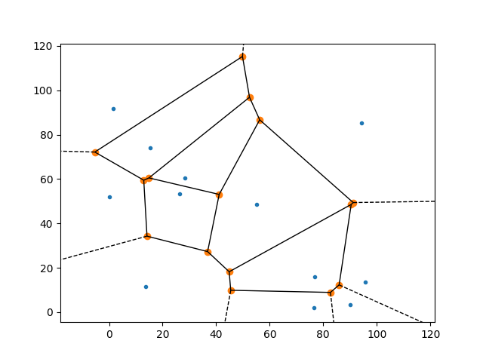
Seg方法
Seg1: 一つの線分に対応する両端の母点をつなぐ
Seg2: 二つ連続する線分に対応する両端の母点をつなぐ
Seg3: 三つ連続する線分に対応する両端の母点をつなぐ
例：
あるインスタンスのボロノイー図の一部：
今回の実験で
Delaunay + seg1 + seg2 + seg3

Slide 5
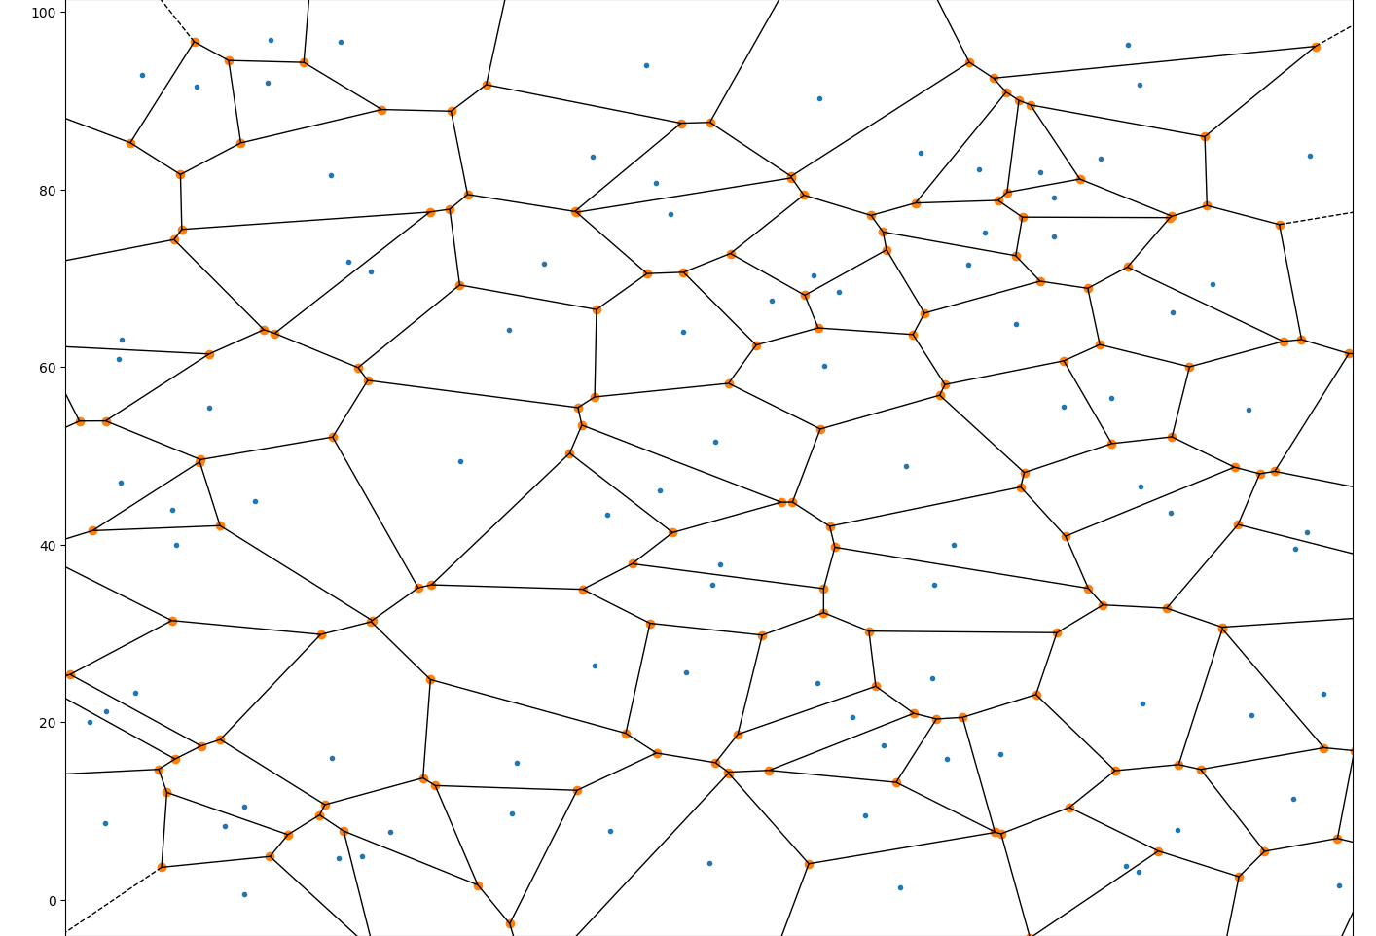
nei方法
nei1:ドロネー図自身
nei2:ある領域に対して 隣の隣 の領域と繋ぐ
nei3:ある領域に対して 隣の隣の隣 の領域と繋ぐ
例：
あるインスタンスのボロノイー図の一部：
今回の実験で
Delaunay(nei1) + nei2 + nei3

Slide 6
実験結果
Delaunay + seg1 + seg2 + seg3
Delaunay(nei1) + nei2 + nei3
インスタンス：5から200
二つの方法で得られたグラフで
最適順路が含まれている

Slide 7
今後の方向
今回の実験で作ったインスタンスは一つの中心しかない
もっと現実に近づくために
複数の中心のあるインスタンスを作ったほうがいいかな？
現在のインスタンスには町の座標の範囲は100以内
町の個数が同じという前提で(QUBO行列のサイズが同じ)
範囲が大きい(1000，10000)インスタンスの方がソルバーに難しい？易しい？
(係数の格差が大きくなる)

Slide 8
Thanks
M230641 劉 崇玖

